Slide 1

DC-2005, MADRID
Descripción de los recursos de información del Portal Cuba.cu
con el uso del formato de metadatos Dublin Core
Autora: MSc. Isabel Daudinot Founier

Slide 2
Empresa de Tecnologías de la Información
y Servicios Telemáticos Avanzados (CITMATEL)
Portal cuba.cu
Descripción de los recursos de información
del portal para posible uso de los buscadores de Internet.

Slide 3
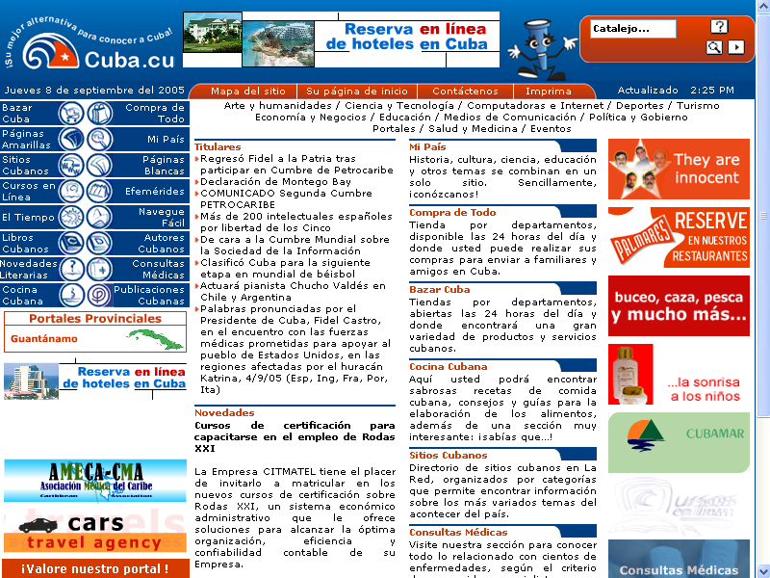

Slide 4
Descripción del servicio de Páginas Amarillas
del Portal Cuba.cu
<meta name="DC.Title" lang="es" content="Páginas Amarillas del portal cuba.cu">
<meta name="DC.Creator" lang="es" content="Empresa de Tecnologías de la Información y Servicios Telemáticos Avanzados (CITMATEL)">
<meta name="DC.Subject" lang="es" content="Empresas, Empresas conjuntas, Empresas mixtas, Empresas industriales, Páginas Amarillas, Cuba, Empresas cubanas, Negocios, Instituciones cubanas, Información de Cuba">
<meta name="DC.Description" lang="es" content="Este sitio Ofrece información sobre la localización de instituciones cubanas o extranjeras radicadas en territorio nacional, así como de los productos y servicios que estas brindan">

Slide 5
Descripción del servicio de Páginas Amarillas del Portal Cuba.cu (cont.)
<meta name="DC.Publisher" lang="es" content="Empresa de Tecnologías de la Información y Servicios Telemáticos Avanzados (CITMATEL)">
<meta name="DC.Format" lang="es" content="text/html">
<meta name="DC.Date" SCHEME="ISO8601" lang="es"
content="1999-01-15">
<meta name="DC.Identifier" SCHEME="URL" lang="es" content =”http://paginasamarillas.cuba.cu/”>
<META name="DC.Type” lang="es" content="Home page">
<meta name="DC.Language" SCHEME="ISO 639" content="es">
<meta name="DC.Coverage" lang="es" content="Cuba">
<meta name="DC.Right" lang="es" content="Copyright&copy; 1999-2005, CeniaInternet - CITMATEL">

Slide 6
Base de datos del Portal cuba.cu
Guía para la descripción de los recursos
de informacion de la base de datos.

Slide 7
Campos o elementos que contempla la guía para la descripción de los recursos del Portal Cuba.cu
1. ID de registro (identificador de control)
2. Título
3. Autor
4. URL o dirección del registro
5. Descriptores o palabras clave
6. Descripción o resumen
7. Idioma del recurso
8. Fecha de publicación del registro en Internet
9. Fecha de creación del registro
10. Categoría
11. Fecha de última actualización o revisión
12. Contacto
13. Notas

Slide 8
Descripción del contenido y las especificaciones
del campo autor
Autor
Etiqueta DC: “Creator”
Tamaño variable, máximo 150 caracteres
Llenado obligatorio
Repetitivo
Definición del campo
Nombre completo de la persona ( s) u organización principal
que es responsable de la creación del contenido intelectual
del material.
En caso de que el autor sea una institución (autor corporativo)
debe ponerse el nombre completo de la misma seguido de
las siglas que la identifican, entre paréntesis.

Slide 9
Descripción del contenido y especificaciones de los campos de la guía que no forman parte del formato Dublin Core
Categoría
Llenado obligatorio Repetitivo
Definición del campo
Contenido temático principal bajo el cual se organiza o cataloga el recurso de información.

Slide 10
Descripción del contenido y especificaciones
de los campos de la guía que no forman parte del formato Dublin Core (cont.)
Fecha de última actualización o modificación
Llenado obligatorio
No repetitivo
Definición del campo
Este elemento identifica la fecha más reciente en que se modificó el registro del recurso de información. El registro de la fecha se ajusta a lo estipulado en la norma ISO 8601: 1988

Slide 11
Descripción del contenido y especificaciones
de los campos de la guía que no forman parte del formato Dublin Core (cont.)
Contacto
Llenado obligatorio
Repetitivo
Definición del campo
Nombre y dirección de correo electrónico del creador o de la institución responsable del registro.

Slide 12
Descripción del contenido y especificaciones
de los campos de la guía que no forman parte del formato Dublin Core (cont.)
Notas
Llenado opcional
Definición del campo
Información adicional del recurso, necesaria para
el administrador del sistema, no concerniente al usuario.

Slide 13
Resultados:
Se mejoró significativamente la visibilidad
Se logró una descripción de los recursos de información del Portal de forma rápida y con los datos necesarios para satisfacer la recuperación por parte de los usuarios.
Se estableció la definición y estructura de los campos o elementos correspondientes a cada registro de la base de datos y de esta forma se normalizó el proceso de descripción de los recursos de información del Portal Cuba.cu.

Slide 14
cont.
Se definieron los campos de recuperación de información, lo que trajo consigo mayor relevancia y pertinencia de la información recuperada por el buscador interno del Portal
Se determinaron los metadatos para los usuarios. En cada registro que devuelve el buscador se muestra al usuario el título con enlace al recurso en cuestión, el resumen y la dirección del recurso de información
La aplicación de esta guía ha permitido además, recomendar la utilización del formato Dublin Core en la descripción de otros muchos sitios cubanos que al aplicarlo mejoraron su visibilidad y la aceptación por parte de los creadores y los visitantes

Slide 15
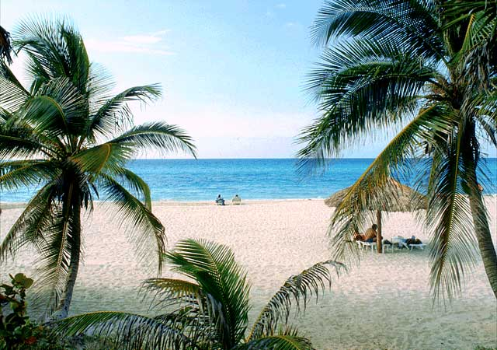
http://www.cuba.cu
¡Gracias!

